Slide 1
Использование информационно-коммуникационных технологий при подготовке к обучению грамоте детей дошкольного возраста.
Филиал №2 «Пчёлка» Муниципального бюджетного дошкольного образовательного учреждения детского сада № 123 г. Пензы «Семицветик»
Подготовила: воспитатель, Куликова Лариса Павловна

Slide 2
В Федеральной образовательной программе дошкольного образования определены следующие направления развития и образования детей дошкольного возраста в образовательной области «Речевое развитие»:
владение речью как средством общения и культуры;
обогащение активного словаря;
развитие связной, грамматически правильной диалогической и монологической речи;
развитие речевого творчества;
развитие звуковой и интонационной культуры речи, фонематического слуха;
знакомство с книжной культурой, детской литературой, понимание на слух текстов различных жанров детской литературы;
формирование звуковой аналитико-синтетической активности
как предпосылки обучения грамоте.

Slide 3
Информационно - коммуникационные технологии в образовании (ИКТ) –
это комплекс учебно-методических материалов, технических и инструментальных средств вычислительной техники в учебном процессе, формах и методах их применения для совершенствования деятельности специалистов учреждений образования (администрации, воспитателей, специалистов), а также для образования (развития, диагностики, коррекции) детей.

Slide 4
Формирование представлений о цифровых средствах познания окружающего мира и способах их безопасного использования
— одна из задач познавательного развития в рамках федеральной образовательной программы дошкольного образования (ФОП ДО)
Мероприятия, направленные на решение этой задачи:
Познакомить детей с устройством ноутбука и телефона.
Показать основное назначение ноутбука (получение информации) и телефона (совершение звонков), возможности использования «голосового помощника».
Обсудить с детьми безопасные правила использования цифровых ресурсов.
Сформировать представления о том, как люди используют цифровые средства познания окружающего мира.

Slide 6
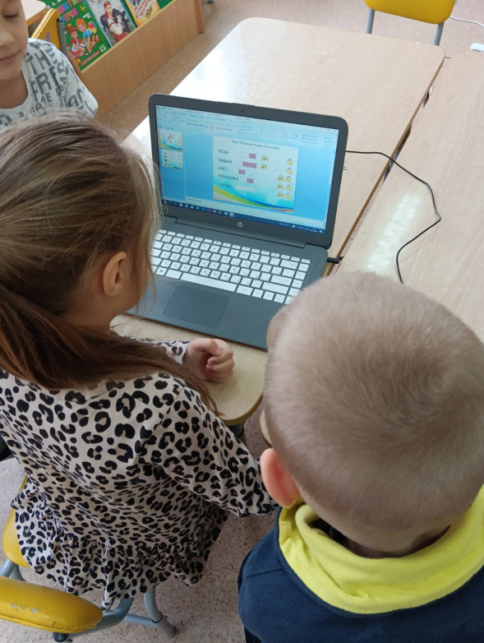
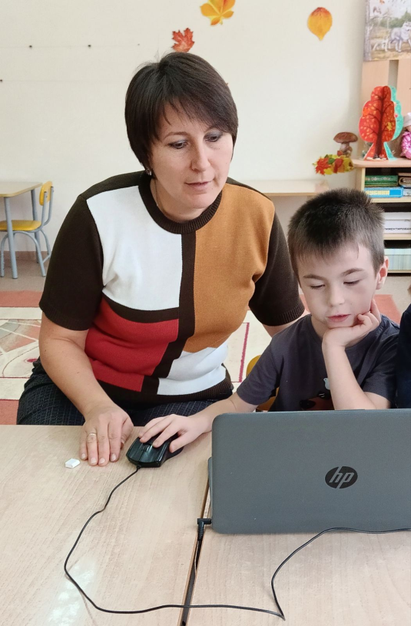
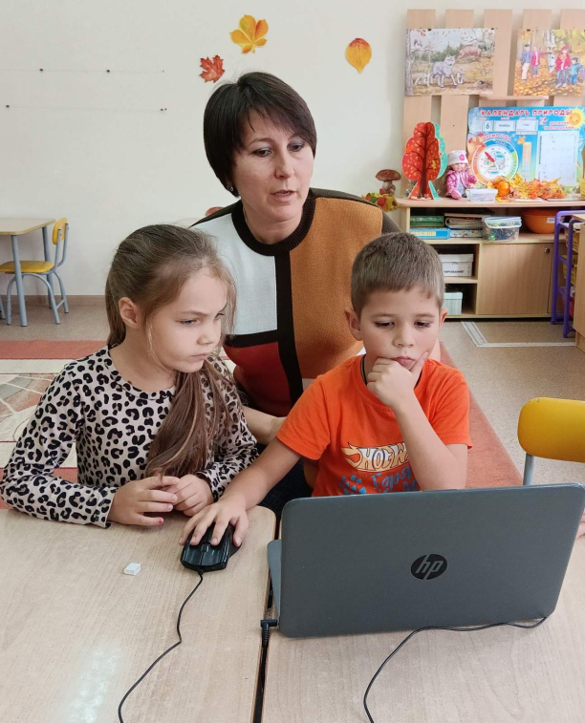
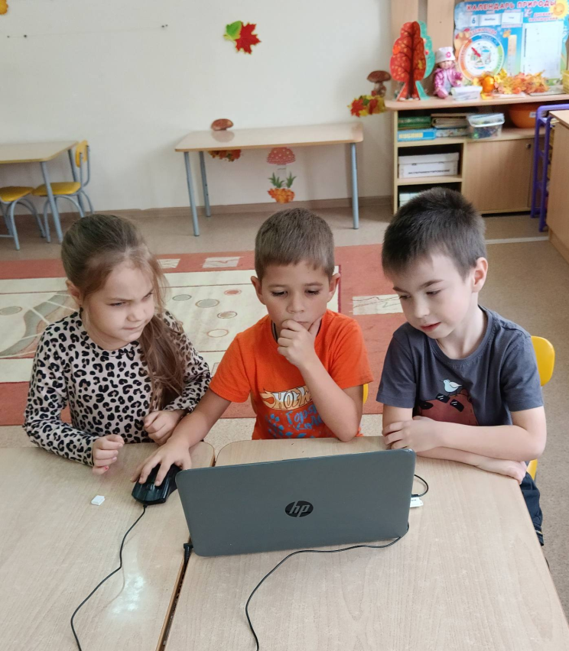
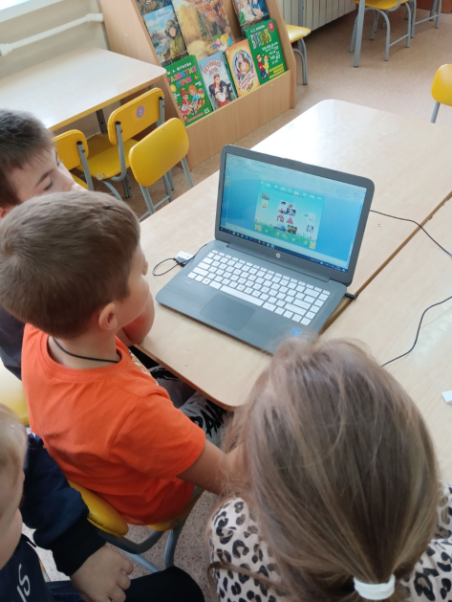

Slide 7
Требования СанПиН
к образовательному процессу с использованием компьютеров для детей.
12.21. Занятие с использованием
компьютеров для детей 5 - 7 лет следует проводить не более одного раза в
течение дня, и не чаще трех раз в неделю.
Дни наиболее высокой работоспособности: во вторник, в среду и в четверг.
После работы с компьютером с детьми проводят гимнастику для глаз.

Slide 8
Непрерывная продолжительность работы с компьютером в форме
развивающих игр:
- для детей 5 лет не должна превышать 10 минут:
- для детей 6 - 7 лет - 15 минут;
для детей, имеющих хроническую патологию, часто болеющих
(более 4 раз в год); после перенесенных заболеваний в течение 2 недель продолжительность непосредственно образовательной деятельности
с использованием компьютера должна быть сокращена
для детей 5 лет до 7 минут, для детей 6 лет - до 10 мин.
Для снижения утомляемости детей в процессе осуществления непосредственно образовательной деятельности с использованием компьютерной техники необходимо обеспечить гигиенически рациональную организацию рабочего места:
- соответствие мебели росту ребенка,
- достаточный уровень освещенности.
Экран видеомонитора должен находиться на уровне глаз или чуть ниже, на расстоянии не ближе 50 см. Ребенок, носящий очки, должен заниматься за
компьютером в них.

Slide 9
Игры на усвоение термина «слово»
Игра «Скажи какой, какая, какое?»
Цель игры: закрепление навыков образования относительных прилагательных и согласования их с существительными.

Slide 10
Игры на усвоение термина «слово»
Игра «Веселые ребусы»
Цель: совершенствование умения проводить звуковой анализ слова, увеличение словарного запаса.

Slide 11
Игры на усвоение термина «слово»
Игра «Доскажи словечко»
Цель: развивать умение отчетливо произносить слова, развитие речевой активности ребенка.

Slide 12
Игры на усвоение термина «предложение»
Игра «Составь предложение».
Цель: формирование умения составлять 2-х, 3-х ,4-х сложные предложения о птицах.

Slide 13
Игры на усвоение термина «предложение»

Slide 14
Игры на ознакомление со слоговой и звуковой структурой слова
Игры «Волшебные ладошки»,
«Топни, топни не зевай, слоги весело считай».
Цель: упражнение в подсчете количества слогов в словах.

Slide 15
Игры на ознакомление со слоговой и звуковой структурой слова
Игра «Волшебные вагоны».
Цель: формировать умение считать количество слогов в слове и распределять их по «вагонам».
Игра «Волшебная стрелка».
Цель: соотнести картинку с количеством слогов в слове.

Slide 16
Игры на ознакомление со слоговой и звуковой структурой слова
Игра «Придумай слова с заданными слогами».
Цель: развитие умения придумывать слова с заданными слогами, в начале, середине и конце слова.
Игра «Собери слоговой пазл».
Цель: формирование умения соединять слоги в слова.

Slide 17
Игры на ознакомление со слоговой и звуковой структурой слова
Игра «Слово называем, звуки выделяем».
Цель: формирование умение называть слово называть
1, 2, 3 звук в слове.

Slide 18
Игры на ознакомление со слоговой и звуковой структурой слова
Игра «Угадай звук».
Цель: формирование умения соотносить букву с его артикуляцией.

Slide 19
Игры на ознакомление со слоговой и звуковой структурой слова
Игра «Звонкий, глухой».
Цель: закрепление умения различать звонкие и глухие согласные звуки согласные звуки в начале слов.
Игра «Мягкий, твердый».
Цель: закрепление умения различать твёрдые и мягкие согласные звуки в начале слов.

Slide 20
Игры на ознакомление со слоговой и звуковой структурой слова
Игра «Найди место звука в слове».
Цель: развитие умения находить место звука в слове
(в начале, середине, конце).

Slide 21
Игры на знакомство с образом буквы.

Slide 22
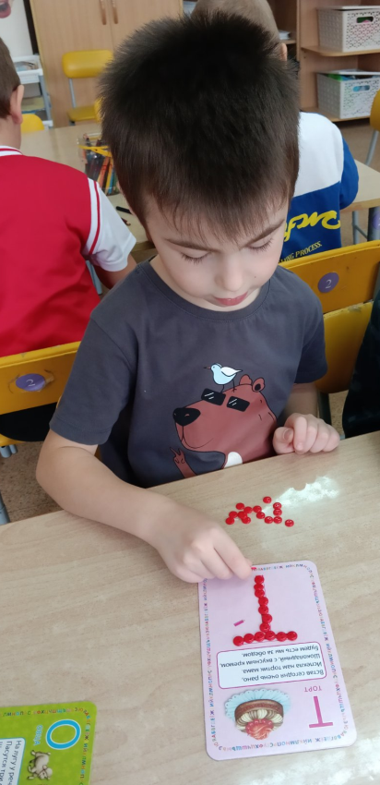
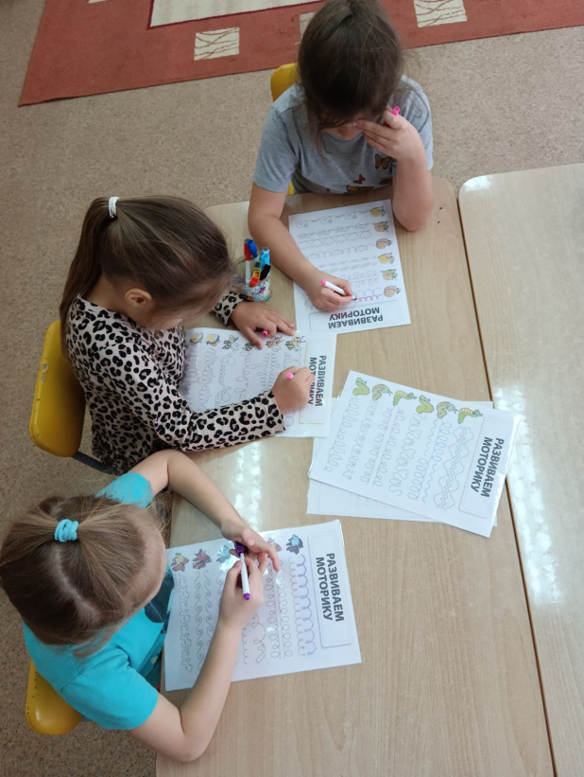
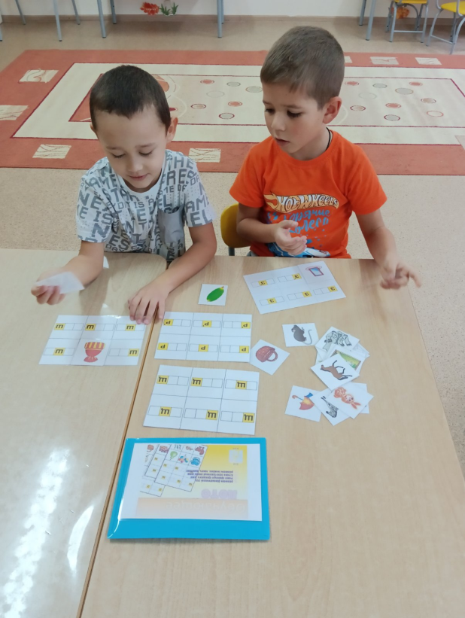
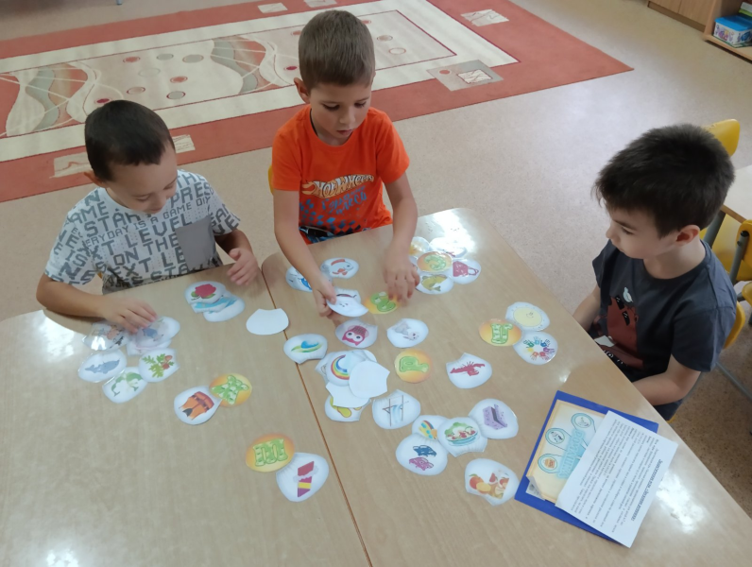
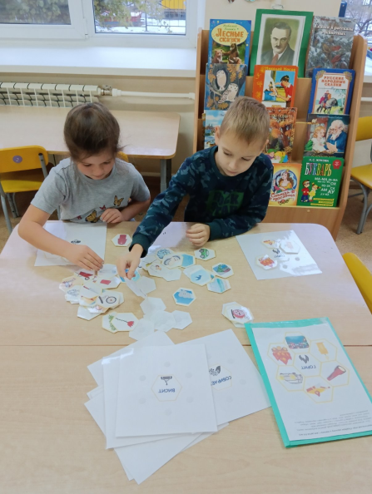

Slide 23
Вывод: при использование ИКТ-технологий по обучению грамоте дети старшего дошкольного возраста научатся:
• различать понятия «звук», «буква», «слог», «слово», «предложение».
• Выделять слова в предложении, определять их место в предложении.
• Составлять предложение с заданным словом.
• Делить слова на слоги, считать слоги в слове.
• Составлять слова из готовых слогов.
• Знать, что в слове один слог – главный, ударный.
• Иметь представление о классификации звуков (гласный – согласный, твердый – мягкий, звонкий – глухой).
• Проводить звуковой анализ слов из 3 – 4-х звуков и более.
• Понимать и различать понятия «звук» и «буква».
• Читать простые слова по звукобуквенному составу.

Slide 24
СПАСИБО ЗА ВНИМАНИЕ!

